Slide 1
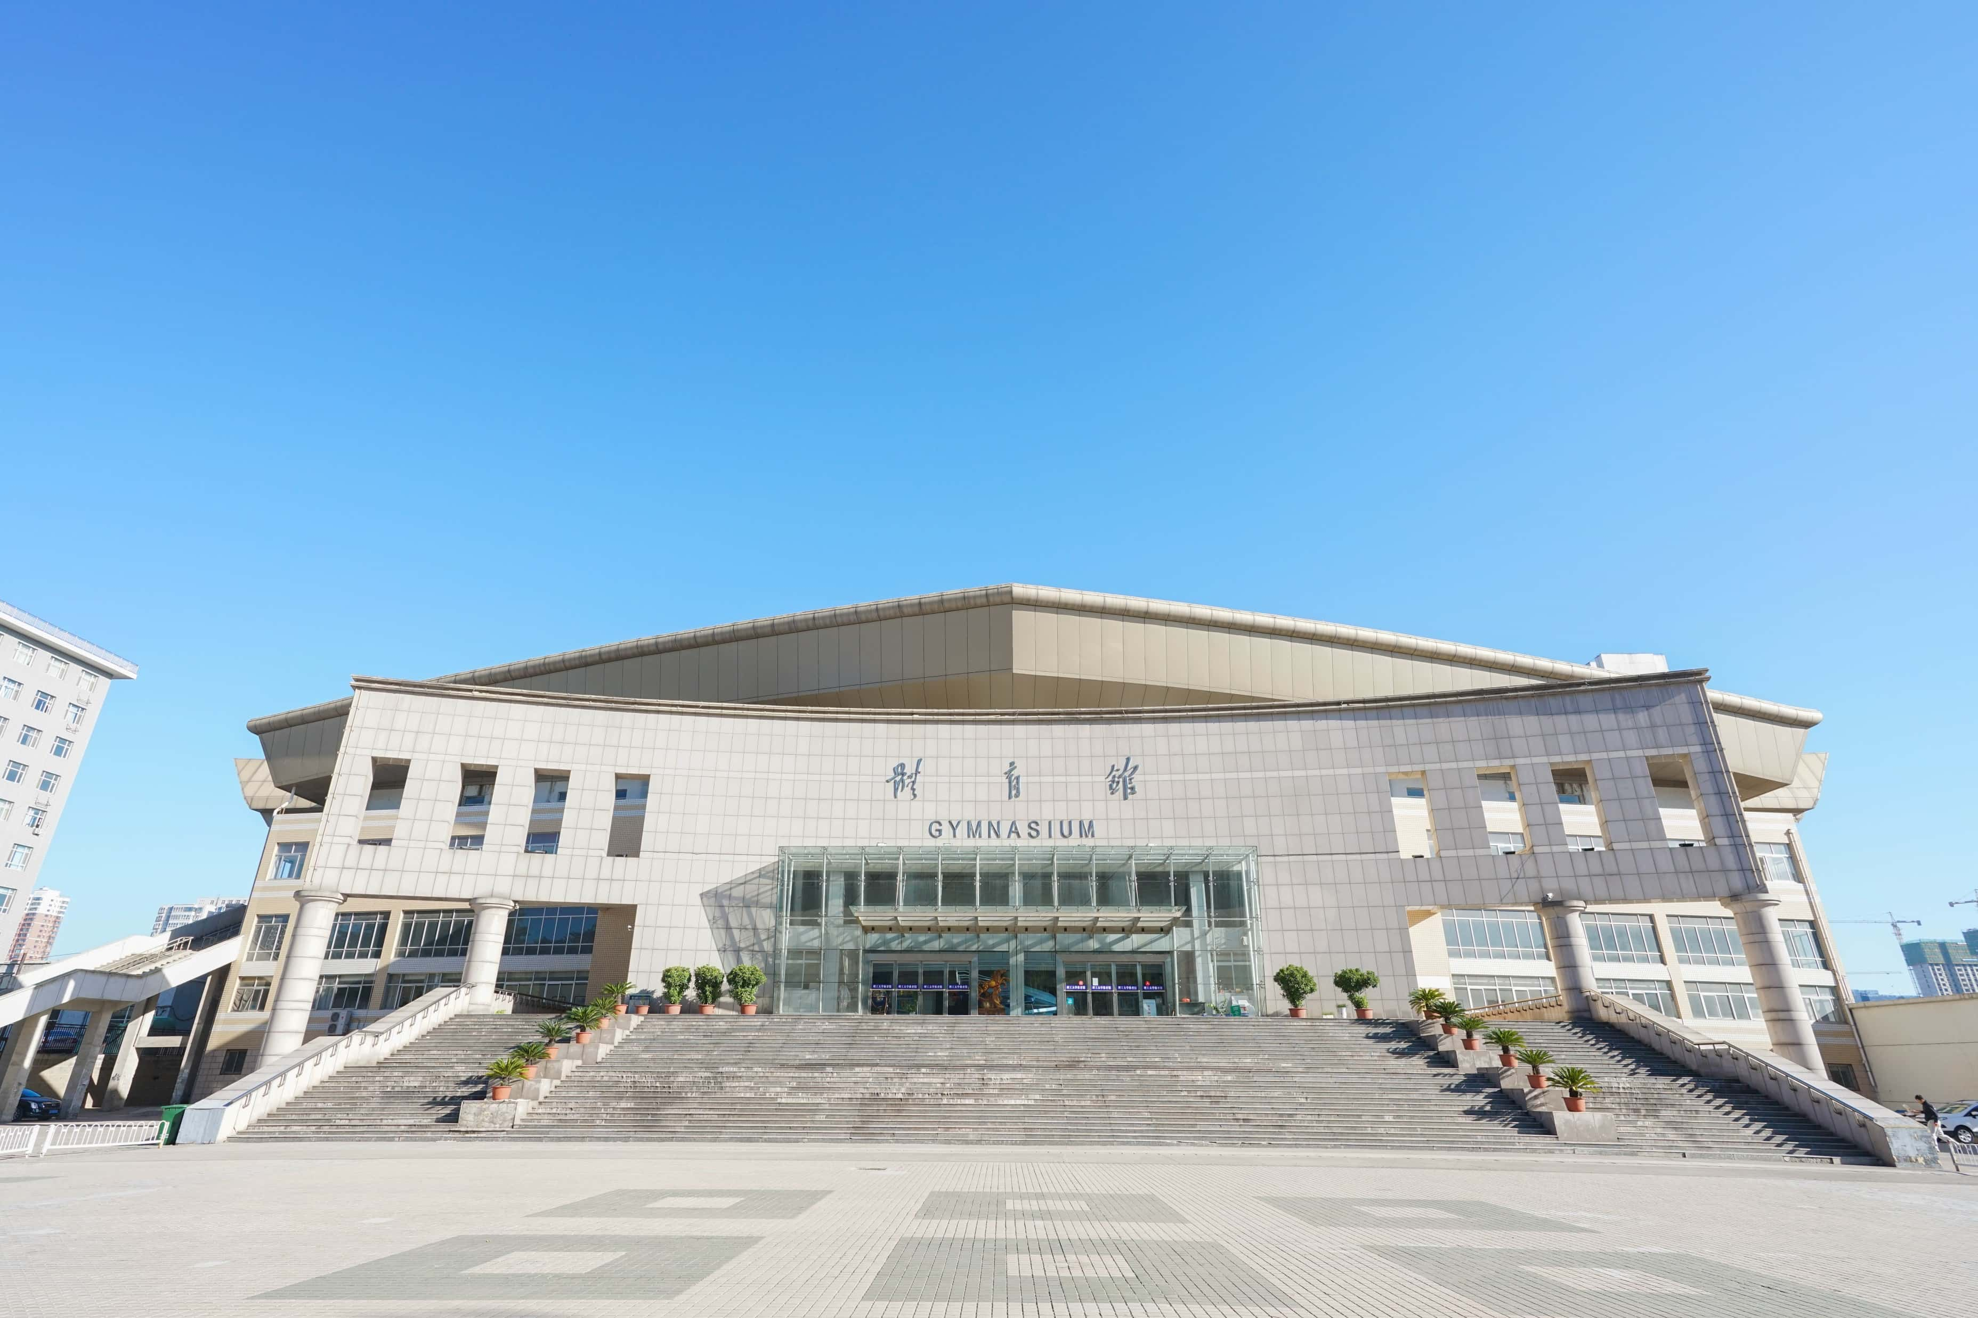

第一章 概论
1、工程与工程师的概念是什么？
工程既不是单纯的科学应用，也不是相关技术的简单堆砌和剪贴拼凑，而是科学、技术、经济、管理、社会、文化、环境等众多要素的集成、选择和优化，是人类改造物质自然界的完整的全部的实践活动的总和，是有目的、有组织地改造世界的活动。包括自然工程（硬工程）和社会工程（软工程），也包括传统工程和现代工程。
工程师指拥有一定科学知识并拥有专门技术和工程知识，在工程活动中从事设计和技术指导与管理的人员。

Slide 2
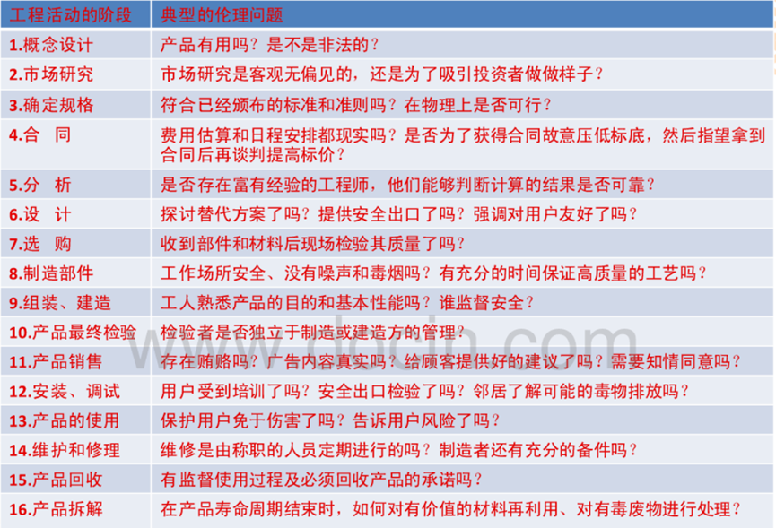
2、简述工程中的伦理问题？

Slide 3
3、伦理学及工程伦理的含义是什么？
伦:人与人之间的关系;理:道理,规则。伦理学,又称道德哲学,是哲学的一个分支,是关于道德的学问。伦理学是有关善恶、义务、道德原则、道德评价和道德行为的科学,是研究伦理,或者说,研究“人伦之理”,“做人之理”的科学。通常,我们可以把其认为是研究道德问题的学问。只有在道德上应当或不应当、好或坏、对或错等才德问题,才是伦理学问题。
工程伦理学是以工程活动中的社会伦理关系为对象,进行系统研究和学术建构的理工与人文两大领域交叉融合的新学科。具体来说,工程伦理是应当被从事工程的人们同意的经过论证的关于义务、权利和理想的一套道德原则,发现这样的原则并将它们应用于具体的情形是工程伦理学学科的中心目标。

Slide 4
4、简述研究工程伦理学的意义与方法？
工程伦理学的重要目标：1、提高工程师解决伦理问题的能力。2、使工程师增强道德意识，理解做一个专业人员（工程师）的含义，了解工程师对同事、雇主、客户、社会以及环境的道德责任，增进工程师的道德自主性。
帮助那些将要面对工程决策、工程设计施工和工程项目管理的人们建立起明确的社会责任意识、社会价值眼光和对工程综合效应的道德敏感，以使他们在其职业活动中能够清醒地面对各种利益与价值的矛盾，作出符合人类共同利益和长远发展要求的判断和抉择，并以严谨的科学态度和踏实的敬业精神为社会创造优质的产品和服务。
工程伦理学的三种研究方法包括对价值、意思和事实的研究这样三种类型，即规范性研究、概念性研究和事实性研究。
首先，规范性研究，是最为核心的，它是关于什么是道德上应当的和什么是好的之研究。工程伦理学涉及规范性研究，它寻求识别指导工程师个人和企业组织的价值观。
其次，概念性研究旨在澄清工程伦理学中的概念、原则以及问题的含义。
第三，事实性研究，也叫做描述性研究，即寻求为理解和解决价值问题提供所需要的事实。

Slide 5
5、应树立怎样的工程伦理观和工程师职业伦理观？
工程伦理是关于工程技术人员在工程活动中，包括工程设计和建设以及工程运转和维护中的道德原则和行为规范的研究。其准则包括：以人为本准则；关爱生命准则；安全可靠准则；关爱自然准则；公平正义准则。
工程师的职业伦理规定了工程师职业活动的方向，并着重培养工程师在面临义务冲突、利益冲突时做出判断和解决问题的能力，前瞻性地思考问题、预测自己行为的可能后果并作出判断的能力。包括质量和安全，诚信、正直和公正。

Slide 6
第二章 工程伦理学研究综述
1、道德是什么？伦理学是什么？
在我国，道德通常是指衡量行为正当与否的观念标准。一个社会一般有社会公认的道德规范。只涉及个人、个人之间、家庭等的私人关系的道德，称私德；涉及社会公共部分的道德，称为社会公德。道德是一种社会意识形态，它是人们共同生活及其行为的准则和规范。不同的时代、不同的阶级有不同的道德观念，没有任何一种道德是永恒不变的。
现在一般认为，伦理学，又称道德哲学，是哲学的一个分支，是关于道德的学问。通常，我们可以把其认为是研究道德问题的学问。只有在道德上应当或不应当、好或坏、对或错等才德问题，才是伦理学问题。

Slide 7
2、如何看待公平与效率问题？
效率与公平是对立统一的，既有一致性也存在矛盾。
（1）效率与公平存在对立的一面，二者存在冲突。
效率与公平分别强调不同的方面，效率与公平的冲突，是人类面临的最基本的两难抉择。要调动人们的积极性，分配时必须将每个人的报酬与他的贡献挂钩。而在个人能力、机会、工作环境等差异很大的社会里，每个人得到的蛋糕必然呈现很大的差异，即出现不公平。要使每个人获得的收入差距缩小，无疑会损伤人们工作与创新的积极性。
（2）效率与公平又具有一致性。
一方面，效率是公平的物质前提，只有在发展生产力、提高经济效率、增加社会财富的基础上才有可能实现更高水平的公平。另一方面，公平是效率的保证。只有维护劳动者公平分配的权利，保证劳动者的利益，才能激发积极性，促进效率的提高。
十八大提出，初次分配和再分配都要兼顾效率与公平，既要提高效率，又要促进公平。

Slide 8
3、分析伦理学的发展轨迹?
我国伦理学发展阶段（新中国成立后至今60年的发展历史），主要由以下几种观点：
一阶段学说（改革开放至今）。该观点认为，新中国成立后的前30年由于当时的社会因素和政治因素等的影响，我国并没有真正的伦理学研究，而只有道德建设。直至改革开放后，我国的伦理学研究才正式开始。
二阶段学说（改革开放前后两个阶段）。该观点认为，前30年是以阶级斗争为纲的伦理阶段，伦理学界对无产阶级的道德原则、道德的继承性和阶级性、道德的起源和社会作用等问题进行了深入探索；同时也是共产主义道德教育大发展的阶段，共产主义道德成为人们的精神支柱，集体主义成为最有影响力的道德原则，为中国伦理学学科的建立奠定了基础；后30年是公民社会的阶段，道德遗产批判继承问题正本清源，社会主义道德规范体系基本确立，出现一批伦理学的新成果。这一时期又可以具体分为三个阶段：反思性启蒙阶段、世俗化阶段和社会化阶段。
三阶段学说。该观点认为：新中国成立至改革开放前是中国伦理学的萌芽期，该阶段伦理学研究受到压抑，话语权较弱；改革开放至社会主义市场经济体制的确立是第二阶段，此阶段伦理学研究得以恢复；建设社会主义市场经济以来是第三阶段，即伦理学的发展期，伦理学研究迈上新征程：在研究队伍、研究领域、研究主题、方法和能力等方面出现了空前未有的繁荣景象。

Slide 9
4、分析工程伦理学的发展轨迹？
P56开始

Slide 10
第三章 工程师的责任
1、工程观的内涵是什么？其发展经历了几个时代？
工程是直接的生产力，工程活动是人类社会存在和发展的物质基础，涉及人与自然的关系，又体现出人与社会的关系，这种实践活动既包括技术要素，又包括非技术因素，是多因素系统的集成。工程观凝聚并支配着工程系统观、工程社会观、工程生态观、工程伦理观和工程文化观。
其发展经历了听天由命、征服自然和天人和谐三个时代。

Slide 11
2、工程责任观念的演变分为几个阶段？
（1）强调对公司忠诚（18世纪末-20世纪初）
18世纪前，工程主要是军事工程，军人的天职就是服从。18世纪，出现土木、机械、化学和电气等工程，工程师主要是对雇主负责。工程师的基本义务是对机构忠诚，对雇主负责。此时，工程是科学的应用，未考虑工程对社会产生负面影响的责任问题。
（2）强调技术专家领导（20世纪前半叶）
20世纪前30年，盛行“技术统治活动”，主张工程实践内在的价值是技术效率，是工程师追求的最高目标。20世纪30年代，出现技术统治思想和专家治国运动。此时，技术统治论和追求效率，存在一些合理的成分，但以技术价值取代其他价值或作为决定其他价值取舍的标准也是片面的。
（3）强调社会责任（二战之后）
二战纳粹毒气室、核武器、生化武器等工程活动的负面效应显著。工程往往存在多种技术、多个方案、多种路径，如何有效利用资源，用最小的投入获得最大的回报；并追求其地域性、民族性、时间性、行业性等特征，使各类工程成为美的工程。

Slide 12
3、工程师应承担哪些责任？其责任有何局限？如何解决？
工程师除了对雇主负责以外，还要对社会公众、对环境以及人类未来负责。工程师不仅要精通技术业务，还要善于管理和协调，处理好与工程活动相关联的各种关系。
工程师的责任局限：（1）科学技术本身有价值倾向；（2）多重角色之间可能存在的矛盾使工程师陷入责任困境；（3）责任主体的集体化造成工程师的责任困境。
解决途径：工程师所负的社会责任是有限，但至少对于可预测的结果负责；工程师也是社会的一分子，对他人具有道德义务；工程师有职业上的责任，增进福祉，避免伤害；增加公众对工程的支持，推动公众对工程事业的支持和工程职业的信赖，树立工程师的正面形象；此外，要想使工程师摆脱职业的责任困境，必须倡导公众参与和技术评估。

Slide 13
4、工程师应具备哪些职业道德？
（1）工程活动中，工程师对于所有的利益相关方都负有重要的责任。
（2）工程师将社会公众的安全、健康和福利置于至高无上的地位。
（3）工程师的职业活动要对其活动的后果有合理的关照。

Slide 14
5、工程师在产品安全和质量中应承担什么责任？
工程师在产品的开发设计过程中要承担产品的设计质量责任。产品的开发设计常常决定产品的最高质量水平，因而对提高产品质量负有主要责任。
同时，工程师还要监督产品的制造过程。尽管生产制造不能从根本上改变和提高产品设计确定的固有质量，但生产制造部门对于产品最终能否达到设计质量的要求，负有决定性的责任。

Slide 15
6、主动性责任和被动性责任有何区别？
被动性责任指发生工程事故后，进行追究的责任。主动性责任指主动为造福人类、保护自然尽责，对科技行为的可能危害保持警惕、防止发生危害。
两者之间的区别：旧的责任模式是聚合性的，以个体行为为导向；新的责任模式是发散性的，以许多行为者参与的合作活动为导向。旧的责任模式代表着一种事后责任；新的责任模式代表着一种事前责任。

Slide 16
7、工程师在国际环境下如何确定责任？
（1）避免“道德绝对主义”和“道德相对主义”。
（2）应当采取“伦理关联主义”，道德判断是联系而且应当是联系在不同情况下各不相同的因素做出来的。
（3）工程师在选择技术转移时不仅要考虑负责的技术、经济因素，还要考虑伦理道德问题。

Slide 17
第四章 工程中的利益相关者与社会责任
1、简答契约理论的基本内容？
契约在法学中指人们之间达成的协议，它强调协议内容的法律解释和法律效力。经济学中指交易当事人为取得预期收益而共同确立的各种权利关系，它不仅包括具有法律强制力的协议，还包括不具有法律强制力的默认和承诺。
系统的契约理论分为三个阶段：古典契约理论（平等自由、不连贯的交易、即时性）、新古典契约理论（长期契约关系、连续性）和现代契约理论（从一整套范畴和分析方法开始，创造了一系列的模型、公式，从不同角度对契约进行分类研究）。

Slide 18
2、如何看待利益相关者理论？
理论立足观点：公司本质上是一种受多种市场影响的企业实体，而不应该是由股东主导的企业组织制度；从“企业是一组契约”这一基本论断出发，可以把企业理解为“所有相关利益者之间的一系列多边契约”（Freeman & Evan，1990)，这一组契约的主体当然也包括管理者、雇员、所有者、供应商、客户及社区等多方参与者。每一个契约参与者实际上都向公司提供了个人的资源，为了保证契约的公正和公平，契约各方都应该有平等谈判的权利，以确保所有当事人的利益至少都能被照顾到，这是因为契约理论本质上就要求对不同相关利益者都要给予应有的“照顾”。对所有与工程或是企业利益相关的利益相关者，应本着公平、公正、合理的原则，确保其利益得以保障，并承担相应的社会责任。

Slide 19
3、如何分析工程的利益相关者？
在现代工程共同体中不可避免地包括多类成员：资本家（投资者）、企业家、管理者、设计师、工程师、会计师、工人、社区居民等。
（1）工人是工程共同体中的弱势群体
工人是工程共同体的一个绝不可少的基本组成部分，但也是一个在许多方面都处于弱势地位的弱势群体。表现在三个方面：政治和社会地位方面，经济方面以及安全和工程风险方面。
（2）工程共同体中的工程师
在工程师作为专业人员与雇主或客户之间的关系上，西方专业伦理学提出了四种模式：第一种是代理关系，工程师只是按照指令办事的专家；第二种是平等关系，双方负有共同的义务、享有共同的权利；第三种是家长式关系，工程师所采取的行动，主要考虑的是雇主或客户的福利，可以不管雇主或客户是否完全自愿和同意；第四种是信托关系，双方都具有做出判断的权力，并且双方都应对对方做出的判断加以考虑。
目前国内工程师与雇主或客户之间的关系更多地表现为代理关系，工程师拥有的自主权不大，工程伦理难以发挥作用。为此，应重构工程师与雇主或客户之间的关系，从“代理关系”逐步转向“信托关系”，增强工程师在工程活动中的话语权。
（3）工程建设的其他利益相关者
工程师要把有关工程的信息传播给社会公众，以保证他们的知情权和参与权。
不仅通过开发和利用自然来为人类造福的责任，还负有关爱生命、保护环境、实现可持续发展的责任。

Slide 20
4、如何分析工程建设的社会责任？
第一阶段：服从命令
早期工程师属于军队组织，这一时期，工程师的义务主要是对雇主负责、忠诚于上司，绝对服从上级的命令。
第二阶段：“普遍责任”
第二次产业革命过程中，工程师的地位不断提高。19世纪末，“工程师的反叛”运动第一次把“责任”与“工程师”联系起来，工程师要求把对上级的忠诚、服从责任转向政治、领导、管理和社会的责任。工程师要求扩大的“普遍责任”认为：他们的责任不仅只是忠诚于雇主，在企业中实现技术效率，他们还能担负起对企业、国家的管理和领导职能，可以在经济领域、政治领域、文化领域发挥积极有效的作用，甚至对整个人类的文明和进步负有不可推卸的责任。
第三阶段：向社会责任回归
随着现代工程的规模不断扩大，涉及的范围已经深入到社会的各个角落，工程结果的好坏直接关系到社会公众的安全、健康和利益。而无数的事实说明，现代工程既有正面的、好的、预期的效果，也有不可预料的、负面的、坏的副作用。所以，现在工程伦理准则要求工程师把对公众负责放在首位是有道理的。所谓“首要的位置”就是指工程师在面临对雇主的保密、忠诚和利润与涉及公众的健康、安全和福利的选择时，工程师的伦理责任要求他将公众的利益至于首要的地位。
第四阶段：延伸到对自然与生态的责任
“工程师对自然负有伦理责任”这一思想的形成与确立根源于自然的生态危机。工程师与我们普通公众不同，对自然不但负有更大的道义上的责任，同时他们又是保护自然环境、维护生态平衡以及维持经济的可持续发展的有生力量。

Slide 21
第五章 工程中的诚信与道德问题
1、简述工程师必须讲求人道主义的主要原因？
第一，工程师在工程建设中必须尊重与珍惜他人的生命和健康。工程师的小小疏忽，却可能给社会带来巨大的灾难。因此，工程师在履行他们的职责时，应该将公众的安全、健康放在首位。
第二，工程师在工程建设中必须尊重他人人格。主要体现为保护相关人的知情权与同意权，同时负有保密义务。
第三，工程师在履行职责时不应因面对对象的不同而采取不同态度，应平等对待相对人，不应有歧视，对弱势群体还应予以更多的关心与同情。从维护社会的公平正义的角度出发，工程师理应负有扶助弱小的人道主义情怀。

Slide 22
2、简述工程师在工程实验中的伦理准则？
（1）客观、公正。
（2）讲诚信，不说谎，不做引人误解、隐瞒真相的行为。
（3）不滥用职权、索贿受贿。
（4）正直，勤勉。

Slide 23
3、简述我国法律上对商业活动中的工程师的义务规定？
（1）工程师应具有人道主义精神，明确其职业与公共利益、社会利益有关，负有较重的社会责任，执行业务时，应考量整体社会利益及群众福祉，并确保公共安全。
（2）工程师应熟知专业领域的规范与法律规定，对于不合乎规范和法律、损及社会利益与公共安全之事，应加以纠正，不得随意批准或执行。
（3）对新产品或新技术的应用，工程师应提供必要的技术资料或作业成果说明，以利于社会大众及所有关系人了解其内容与影响。
（4）工程师对雇主有忠实和勤勉的义务。

Slide 24
第六章 工程利益相关方的博弈
1、工程决策中的主要博弈方有哪些？国家法律是如何规定的？
工程决策中的主要博弈方有：工程建设者、国家利益、环境保护、文物保护以及原住民的利益保护。
根据我国相关法律法规的规定，工程建设项目决策阶段主要有提出项目建议书阶段和可行性研究阶段，经过有关部门的审批后，方可开展工程项目施工活动。项目建议书是业主单位向国家提出的要求建设某一项目的建议文件，是对工程项目建设的轮廓设想。可行研究是对工程项目在技术上是否可行和经济上是否合理进行科学的分析和论证。

Slide 25
2、工程施工中监理工程师与施工方的利益博弈体现在哪些方面？
（1）监理人员根据施工合同，凭自己的专业技术和经验，对施工中出现的各种技术问题进行纠正、制止，保证工程质量。
（2）监理工程师与建设单位、施工单位存在利益一致性，即工程顺利完工，各方均可获得相应的经济利益。
（3）监理工程师受建设单位委托参与工程，对建设单位有忠实和诚信义务。
（4）监理工程师应协调与建设单位、施工单位的关系，确保项目的安全、顺利实施。

Slide 26
3、简述工程师与经理存在博弈的原因？
经理与工程师是商业和工程领域最主要的主体。商业与工程的冲突集中表现于经理和工程师之间的冲突。
从身份上看，经理是企业重要的高级管理人员，需要具有较高的人际交往能力和组织管理团队的能力，对团队成员行为判断对错的标准是是否符合企业利益或团体利益。工程师只要有较高的技术能力就能胜任工作，不需要具有很高的社交能力和团体意识。
从享有的权力与义务上看，经理享有企业人员和物资的调配权，与企业的利益相关性较大，因而道义上经理对企业应负有忠实和勤勉的义务。而由于工程师从事的工作往往事关人的生命和财产安全，其必须实事求是，客观地描述事实，不能含糊其辞，因此，诚实与正直是工程师的重要品行要求。
从承担的责任来看，经理对企业的保值增值承担责任，往往因企业效益下滑而失业，一个企业失败人们也多归咎于管理者。工程师对企业经济效益不承担责任，只负责技术研发和实施，因而，工程师多对经济问题不敏感。

Slide 27
4、工程师是否应当思考工程项目的道德问题？
（1）现代国家无一不在原则上承认国家利益高于个体利益，社会利益高于个体利益，工程师虽是企业雇员，亦是社会一员，其首先应对国家、社会忠诚，其次才是企业，当企业行为有可能危害社会时，工程师应以社会责任为重。
（2）国家对在特定领域工作的工程师设置了资质门槛，实行执业许可证制度，其目的之一是希望专业水平较高者参与工程项目从而有效防范、减少工程项目危害社会的情形。
（3）工程师是国家设置的防范和减少工程项目危害社会风险的重要防线。工程师往往在项目决策阶段就已参与进来因而能够有效避免这种情况的发生。
（4）工程师考虑工程项目的道德问题，并拒绝执行不道德的指令，不违背其对企业的忠实义务。
（5）工程师应考虑工程项目的道德问题是企业社会责任理论的要求。

Slide 28
5、试述如何正确认识工程师对雇主的忠诚？
（1）工程师自身利益与雇主利益冲突时，工程师负有维护雇主利益的义务，不得利用其在公司中的地位和职务便利，牺牲公司利益为自己或第三人牟利。
（2）工程师不得利用职权收受贿赂或其他非法好处，不得侵占雇主财产，不得接受他人与雇主交易的佣金归为己有。
（3）工程师不得泄露雇主的商业秘密。商业秘密是指那些雇主采取了保密措施，并能为雇主带来经济利益的技术秘密等信息。
（4）工程师有忠于雇主的义务，这并不意味着工程师应完全服从雇主的需要和指令。对雇主指令不问对错，无条件服从是不忠诚的表现。执行雇主指令但有折扣也是不忠诚的表现。对雇主违背道德的指令予以拒绝是正确的态度，但是应分清轻重，采取较为有策略的方式予以拒绝。

Slide 29
第七章 工程与生态责任
1、工程生态观是如何演变的？
（1）从近代工程蕴涵的自然观分析工程生态观的演变
古代原始人将自然神秘化，认为自然界是神奇的和无所不能的，人与自然比起来是渺小的，只能屈服于大自然的淫威。近代以来人们开始认为自然界是一种“偶然存在的可以随意利用的无生命物质的集合体”，“物质世界是一个可以任意摆布的对象”，世界是“在自然规律允许的范围内供技术任意处置的财产”。在这种自然观指导下的技术活动，就免不了在取得成就的同时，也付出了一定的代价。近代工程技术发展带来的环境恶化、资源枯竭就是所付出的代价之一。
（2）从近代工程所使用的方法分析工程生态观的演变
设计是工程活动的核心。工业化以来，随着需求多样化、需求变化加快以及将科学应用于工程，设计功能开始从制造现场分离出来，独立化、专门化了。但是，在设计专门化的背景下，由于与用户环境相分离，设计者的环境意识就淡薄了；另一方面，我们知道，在工程设计中广泛采用简化的模型方法。它对自然世界的真理并不大关心。所以，由于环境因素的复杂性、环境作用的长期性和隐蔽性，造成环境因素往往成为设计者在建立简化模型时所忽略掉的因素。
（3）现代工程生态观，是树立和谐发展的工程观：A、学会用生存论的眼光看待和解读工程；B、确定“以人为本”的工程旨趣；C、培育完整的工程意识；D、优化工程思维。

Slide 30
2、工程师对工程活动产生的环境生态问题应该负有什么样的责任？
（1）工程师一旦通过职业判断发现危机公众的安全、健康和福祉，或者不符合可持续发展的原则，就应告知他们的客户或雇主可能出现的后果。
（2）工程师一旦有根据和理由认为，另一个人或公司违反了准则的内容，就应以书面的形式向有关机构报告信息，并应配合这些机构，提供更多的信息或根据需要提供协助。
（3）工程师应当寻求各种机会积极地服务于城市事务，努力提高社区的安全、健康和福祉，并通过可持续发展的实践保护环境。
（4）工程师应当坚持可持续发展的原则，保护环境，从而提高公众的生活质量。

Slide 31
3、生态伦理对工程提出了哪些新挑战？工程师应如何应对？
生态伦理对工程提出的新挑战：
（1）在生态危机日益严重的今天，如何处理当代人利益与未来人利益的关系，即如何在不违背民主理念的前提下，促使民众对已习惯的现实利益做出主动的放弃，切实保障未来人类的利益。
（2）如何公正地分配与协调发达国家与发展中国家在保护自然环境上的责任与义务。
工程师必须重建人与自然之间的和谐来应付上述挑战：
第一，把改造自然的行为严格限制在生态运动的规律之内，使人类活动与自然规律相协调。改造自然不应是人类对大自然的掠夺性控制，而应是调整性控制、改善性控制和理解性控制，即对自身行为的理智性控制。
第二，把排污量控制在自然界自净能力之内，促进污染物排放与自然生态系统自净能力相协调。
第三，促进自然资源开发利用与自然再生产能力相协调，为人类的持续发展留下充足空间。

Slide 32
4、什么是绿色工程？包括哪些方面？
工程可以成为解决发展经济和保护环境之间矛盾的枢纽。为了实现发展经济和保护环境的兼得，可持续发展已经成为现在世界经济发展所要坚持的准则和方向，所实施的工程建设就是绿色工程。
包括绿色技术、绿色产品、绿色材料、清洁工艺或清洁生产、绿色设计。

Slide 33
5、什么是可持续消费？其重要性如何？怎样实现可持续消费？
可持续消费是指提供服务以及相关产品以满足人类的基本需求，提高生活质量，同时使自然资源和有毒材料的使用量减少，使服务或产品的生命周期中所产生的废物和污染物最小，从而不危及后代的需求。
重要性：倡导可持续消费，驱动消费和生产形成闭环，这将有助于形成可持续的发展方式和生活方式，有助于联合国2030年可持续发展议程中“采用可持续的消费和生产模式”目标的实现，更有助于落实碳达峰、碳中和目标愿景下的“营造绿色低碳生活新时尚”。
实现可持续消费的途径：
（1）关键要强调消费者树立、强化资源、环境“话语意识”。
（2）还要改变与优化社会消费支撑系统。
（3）“环境友好、资源利用节约型结构的支撑系统”是可持续消费的一个必备条件，但要改变消费者个体的消费行为，实现社会的可持续消费，还必须以消费意识中的“话语意识”作为另一个必备条件。

Slide 34
第八章 工程伦理的应用
1、你怎样看人脑与人工智能（电脑）的关系？
高科技归根到底只是一种工具、一种手段，是为了满足人的需要而服务的；高科技所带来的一切，都是人创制的结果，都应永远为人类所控制。如果将高科技的作用推到至高无上的地步，摆脱人类理性的规制，那么，高科技给人类带来的就绝不是福而是祸。如果我们只信电脑，不信人脑；只愿人机对话，不愿人与人的对话；只信虚拟世界，不信现实世界；只愿过网际人生，而不愿过现实人生，那么我们这样做的后果必然是让人失去真实的自我，成为“物化”的存在。
技术的进步一日千里，我们不能害怕技术的前进而扼杀技术的进步，但是我们应该牢记技术是人为的，技术更是为人的。信息技术是人创造的，人应该作它的主人，当然主人应当善待客体，我们应该做到人机和谐，实现人脑与电脑共同进步，这是人类的愿望，这也是人类技术进步的旨归。

Slide 35
2、你对“基因决定论”有什么样的看法？
基因决定论认为：人的一切——从性格到行为、从智力到体力、从寿命到健康、从事业到家庭，等等——都是由基因决定的。
基因决定论是打着高科技的幌子的一种错误的观点与主张，他极易混淆人们的是非观念，要加以警惕和批驳。基因的发现使人更加深入地认识自然与人类自身，是科技的一大进步，但是，人具有自然属性，更具有社会属性，将基因作用无限地夸大到绝对是错误的。我们并不否认自然基因、遗传因素的作用，但是我们从人的成长过程来看，家庭、教育、环境对于人的成长则起着重要性的决定作用。

Slide 36
3、你怎样看工程师的责任与良心的作用？
（1）避免工程失败中的工程师责任：
A、质量生命意识。工程师一定要视质量如生命，保障人民生命安全、生存权利。
B、经济效益意识。工程师有责任使得工程是经济的，是有效益的。
C、社会责任意识。工程师一定要有社会责任意识，不能仅仅只注重工程自身的效益，还要关注工程对社会、自然、人类所产生的后果，关心自然、关心社会、关心他人，这是工程师义不容辞的责任。
（2）工程良心的作用：
A、良心使人严肃地思考、仔细地权衡和慎重地选择。
B、良心使人有荣誉感，使人追求崇高与真实。
C、良心使人具有耻感，使人避免沉沦而走向崇高。

